Slide 1
2018
物流行业公司年终总结
PRESENTED BY OfficePLUS

Slide 2
線性迴歸(Linear Regression)
簡單線性回歸: y=β0+β1x
β0 截距(Intercept)
β1 斜率(Slope)
x為輸入，y輸出
y
透過機器學習(ML)來找出一條函式，來最佳化模型
目標 = 降低 Error
X

Slide 3
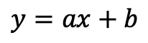
哪一個是誤差的測量方式呢？
y
y
$$y=ax+b$$
Residual
Residual
X
X

Slide 4
scikit-learn
sklearn 在python中提供大量常見的機器學習演算法和許多實用的資料集合，其中今天就是要使用到它的現性回歸的演算法(LinearRegression)。

Slide 5
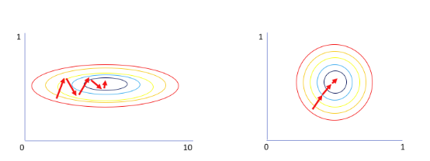
Linear Regression
sklearn.LearRegression使用時機
Label為連續值
資料量較少 (<100k)
假設資料Features和Label之間有下性關性
透過Feature Transformation(特徵轉換)、 Normalization(正規化) 幫助快速收斂

Slide 6
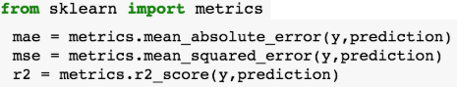
scikit-learn 模型評估方法
Regression
Mean Absolute Error
Root Mean Absolute Error
R2 Score
Classification
Accuracy
F1 Score
Desired output
Predicted output
Number of data

Slide 7
工作回顾
Text
2012 YEAR
标题数字等都可以通过点击和重新输入进行更改，顶部“开始”面板中可以对字体、字号、颜色、行距等进行修改。建议正文10-16号字，1.3倍字间距。
Text
2013 YEAR
标题数字等都可以通过点击和重新输入进行更改，顶部“开始”面板中可以对字体、字号、颜色、行距等进行修改。建议正文10-16号字，1.3倍字间距。
Text
2014 YEAR
标题数字等都可以通过点击和重新输入进行更改，顶部“开始”面板中可以对字体、字号、颜色、行距等进行修改。建议正文10-16号字，1.3倍字间距。
Text
2015 YEAR
标题数字等都可以通过点击和重新输入进行更改，顶部“开始”面板中可以对字体、字号、颜色、行距等进行修改。建议正文10-16号字，1.3倍字间距。

Slide 8
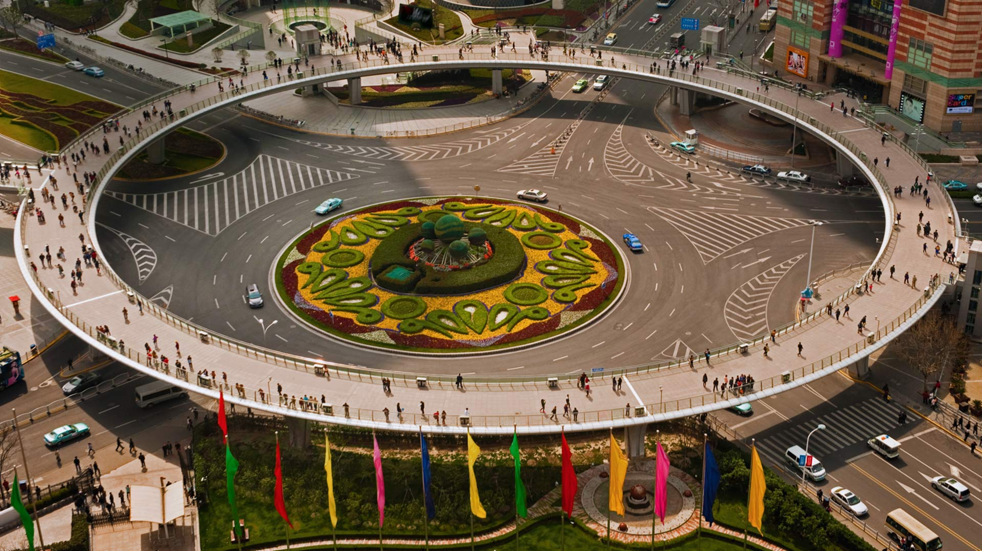
工作回顾
我们的客户
满意
点击此处添加标题
标题数字等都可以通过点击和重新输入进行更改，顶部“开始”面板中可以对字体、字号、颜色、行距等进行修改。建议正文10-16号字，1.3倍字间距。标题数字等都可以通过点击和重新输入进行更改，顶部“开始”面板中可以对字体、字号、颜色、行距等进行修改。建议正文10-16号字，1.3倍字间距。
73%

Slide 9
Part 2
心得体会

Slide 10
工作回顾
Add Your Text
“
标题数字等都可以通过点击和重新输入进行更改，顶部“开始”面板中可以对字体、字号、颜色、行距等进行修改。建议正文10-16号字，1.3倍字间距。

Slide 11
Add Your Text
点击此处添加标题
标题数字等都可以通过点击和重新输入进行更改，顶部“开始”面板中可以对字体、字号、颜色、行距等进行修改。建议正文10-16号字，1.3倍字间距。标题数字等都可以通过点击和重新输入进行更改，顶部“开始”面板中可以对字体、字号、颜色、行距等进行修改。建议正文10-16号字，1.3倍字间距。

Slide 12
心得体会
Add Your Text
标题数字等都可以通过点击和重新输入进行更改，顶部“开始”面板中可以对字体、字号、颜色、行距等进行修改。建议正文10-16号字，1.3倍字间距。标题数字等都可以通过点击和重新输入进行更改，顶部“开始”面板中可以对字体、字号、颜色、行距等进行修改。建议正文10-16号字，1.3倍字间距。

Slide 13

心得体会
Add Your Text
标题数字等都可以通过点击和重新输入进行更改，顶部“开始”面板中可以对字体、字号、颜色、行距等进行修改。建议正文10-16号字，1.3倍字间距。

Slide 14
心得体会
标题数字等都可以通过点击和重新输入进行更改，顶部“开始”面板中可以对字体、字号、颜色、行距等进行修改。建议正文10-16号字，1.3倍字间距。标题数字等都可以通过点击和重新输入进行更改，顶部“开始”面板中可以对字体、字号、颜色、行距等进行修改。建议正文10-16号字，1.3倍字间距。
标题数字等都可以通过点击和重新输入进行更改，顶部“开始”面板中可以对字体、字号、颜色、行距等进行修改。建议正文10-16号字，1.3倍字间距。标题数字等都可以通过点击和重新输入进行更改，顶部“开始”面板中可以对字体、字号、颜色、行距等进行修改。建议正文10-16号字，1.3倍字间距。
Add Your Text
标题数字等都可以通过点击和重新输入进行更改，顶部“开始”面板中可以对字体、字号、颜色、行距等进行修改。建议正文10-16号字，1.3倍字间距。标题数字等都可以通过点击和重新输入进行更改，顶部“开始”面板中可以对字体、字号、颜色、行距等进行修改。建议正文10-16号字，1.3倍字间距。

Slide 15
Part 3
经验教训

Slide 16
经验教训
73%
65%
广东
80%
上海
40%
北京

Slide 17
经验教训
TEXT
Add Your Text
Add Your Text
标题数字等都可以通过点击和重新输入进行更改，顶部“开始”面板中可以对字体、字号、颜色、行距等进行修改。
标题数字等都可以通过点击和重新输入进行更改，顶部“开始”面板中可以对字体、字号、颜色、行距等进行修改。
Add Your Text
标题数字等都可以通过点击和重新输入进行更改，顶部“开始”面板中可以对字体、字号、颜色、行距等进行修改。

Slide 18
经验教训
TEXT
点击此处添加标题
标题数字等都可以通过点击和重新输入进行更改，顶部“开始”面板中可以对字体、字号、颜色、行距等进行修改。建议正文10-16号字，1.3倍字间距。
点击此处添加标题
标题数字等都可以通过点击和重新输入进行更改，顶部“开始”面板中可以对字体、字号、颜色、行距等进行修改。建议正文10-16号字，1.3倍字间距。
点击此处添加标题
标题数字等都可以通过点击和重新输入进行更改，顶部“开始”面板中可以对字体、字号、颜色、行距等进行修改。建议正文10-16号字，1.3倍字间距。

Slide 19
Part 4
新年计划

Slide 20
新年计划
2016
标题数字等都可以通过点击和重新输入进行更改，顶部“开始”面板中可以对字体、字号、颜色、行距等进行修改。建议正文10-16号字，1.3倍字间距。
Time
Line
2015
2017
标题数字等都可以通过点击和重新输入进行更改，顶部“开始”面板中可以对字体、字号、颜色、行距等进行修改。建议正文10-16号字，1.3倍字间距。
标题数字等都可以通过点击和重新输入进行更改，顶部“开始”面板中可以对字体、字号、颜色、行距等进行修改。建议正文10-16号字，1.3倍字间距。

Slide 21
新年计划
2019
标题数字等都可以通过点击和重新输入进行更改，顶部“开始”面板中可以对字体、字号、颜色、行距等进行修改。建议正文10-16号字，1.3倍字间距。
NEXT
2018
2020
标题数字等都可以通过点击和重新输入进行更改，顶部“开始”面板中可以对字体、字号、颜色、行距等进行修改。建议正文10-16号字，1.3倍字间距。
标题数字等都可以通过点击和重新输入进行更改，顶部“开始”面板中可以对字体、字号、颜色、行距等进行修改。建议正文10-16号字，1.3倍字间距。

Slide 22
新年计划
点击此处添加标题
标题数字等都可以通过点击和重新输入进行更改，顶部“开始”面板中可以对字体、字号、颜色、行距等进行修改。建议正文10-16号字，1.3倍字间距。
标题数字等都可以通过点击和重新输入进行更改，顶部“开始”面板中可以对字体、字号、颜色、行距等进行修改。建议正文10-16号字，1.3倍字间距。

Slide 23
Thanks
PRESENTED BY OfficePLUS

